Slide 1
加速器ニュートリノによる研究の発展
2016年3月20日 日本物理学会第71回年次大会＠東北学院大学
シンポジウム 2015年ノーベル物理学賞 ニュートリノ振動の発見と将来への展望
小林 隆
KEK/J-PARC

Slide 2
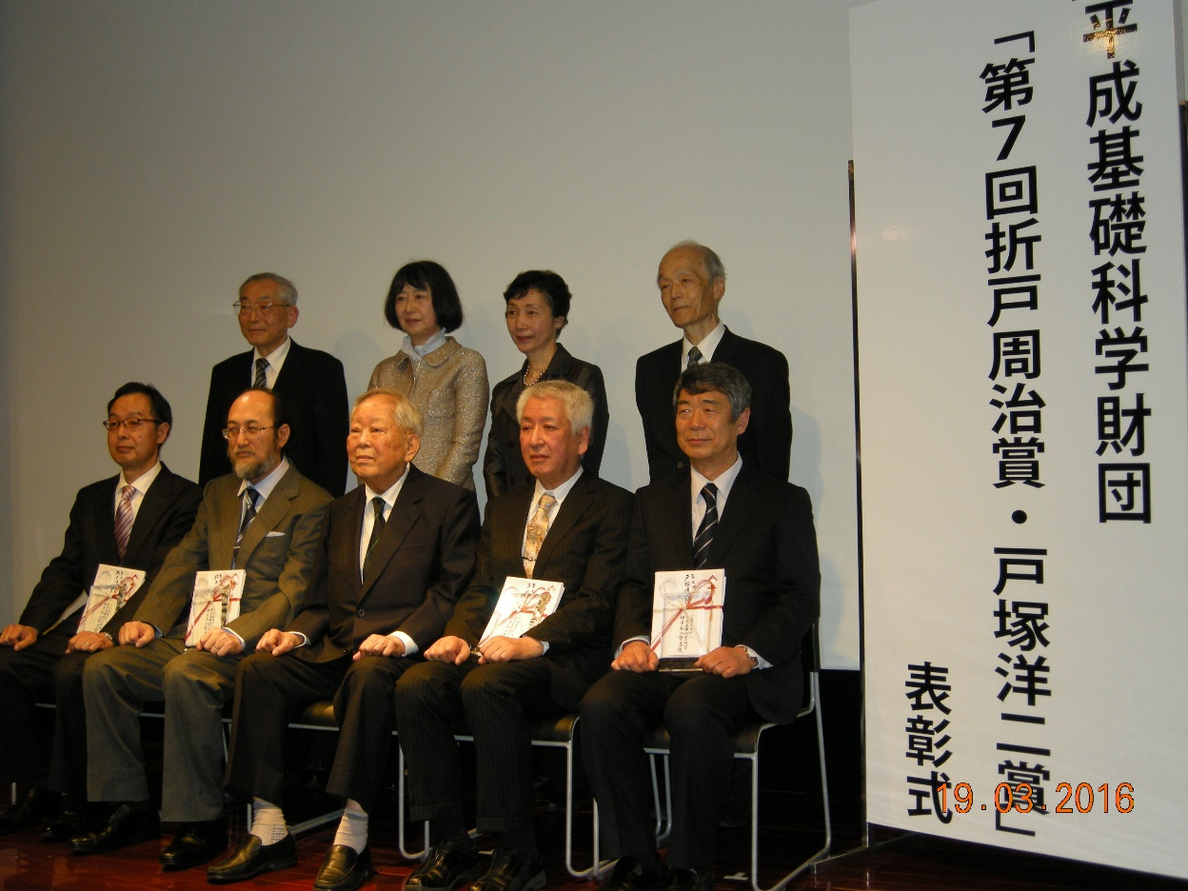
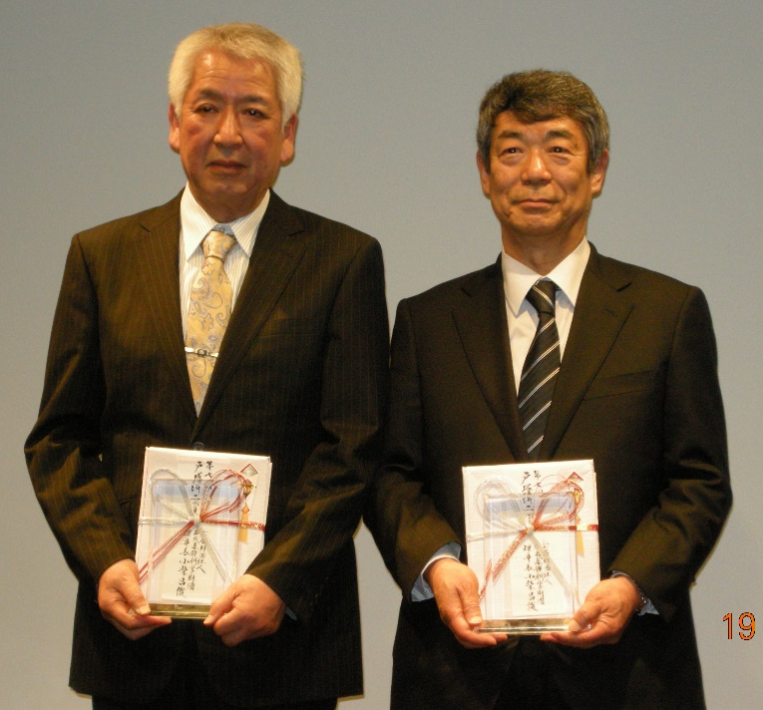
西川さん、中村さん
戸塚洋二賞受賞
3月19日(昨日)表彰式
日本の加速器ニュートリノ実験の祖
西川公一郎
元K2K代表
元T2K代表
元KEK素核研所長
元J-PARC副センター長
中村健蔵
元KEK素核研物理第3研究系主幹
東京大学Kavli IPMU特任教授
受賞対象：「加速器ニュートリノによる大気スケールのニュートリノ振動の検証」
(K2Kの成果)
受賞理由抜粋
西川公一郎氏は早くから加速器を用いた振動実験の重要性を提唱し、1994年にKEKでK2K実験の予算が認められて以来、原子核研究所の助教授として、1997年の研究所とKEKの合併以降はKEKに属して、また2000年には京都大学教授として、一貫してK2K実験の代表者を務め、実験を主導し遂行した。中村健蔵氏は1988年から東大宇宙線研究所の教授として戸塚教授を助けてスーパーカミオカンデの建設に大きく貢献した後、1995年にKEKの実験企画調整室長としてKEKに移り、西川氏の提案に基づく長基線ニュートリノ実験のビームライン建設に取り組み、西川氏と共に実験の遂行に当たった。
この実験は陽子加速器のビーム取り出し点から、KEK敷地境界の神岡に向けたニュートリノ放出点まで、300mに及ぶ、パイ中間子発生標的、集束用電磁ホーン、飛行崩壊パイプ、大強度ビームダンプ、前置ニュートリノ検出器などで構成される。大規模で複雑な上、電磁ホーンなど開発要素の多い機器を含み、建設は困難な問題の解決を要した。西川氏はK2K実験の上記諸要素全体の代表者として、中村氏はビームラインの統括責任者として、KEKからのニュートリノの打出しを完成させ、K2K実験を成功に導いた。K2K実験によって、大気ニュートリノ-スケールの振動が世界で初めて加速器を用いた長基線ニュートリノ実験により検証された。このことは昨年のノーベル賞にもつながっていると言えよう。また、その後のT2K実験（第6回戸塚洋二賞の対象）にもつながっている。この成果は重要なもので、戸塚洋二賞にふさわしい功績である。
おめでとうございます。
Notes:
まずはじめに、今年度の戸塚洋二賞が西川さんと中村さんに送られることにきまり、ちょうど昨日、表彰式が開かれました。K2K,T2Kを主導してこられたお二方の受賞、心からお祝いしたいと思います。とともに、一緒にやってきたものとして、大変うれしく思います。

Slide 3

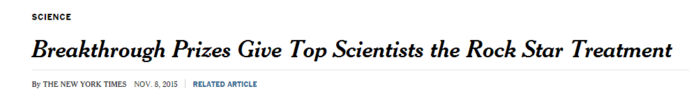
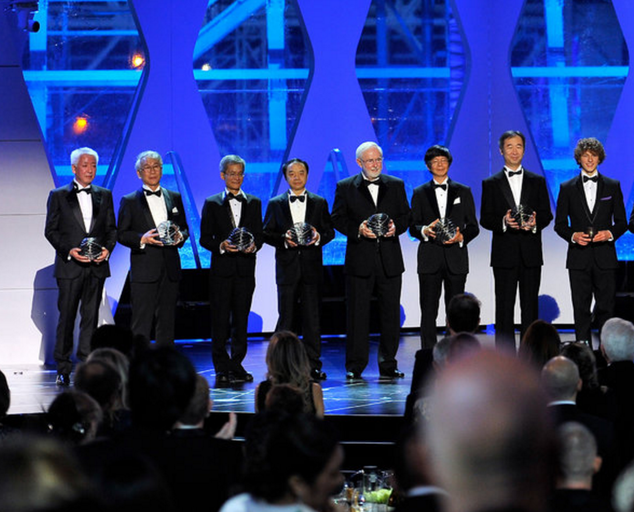
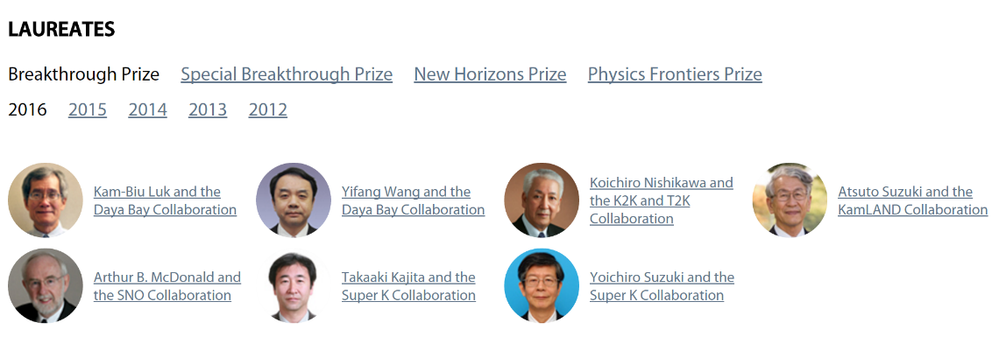
Great year for Neutrino(2015)
Kajita-san&Art for Nobel prize!
Breakthrough prize to Nishikawa-san
& K2K/T2K with 4 other nu exp’s
Nishikawa-san(founding spokes)
K2K/T2K
Kajita-san is T2K collaborator
Some J-PARC nu members are co-authors
Notes:
さらに昨年はノーベル賞に加え、ブレークスルー賞が日本の加速器ニュートリノ実験をけん引してこられた西川さんとK2K/T2Kに送られました。こちらもどうじに受賞されたみなさんとともにお祝い申し上げたいと思います。

Slide 4
Contents
Accelerator neutrino experiments
Experiments in Japan
  K2K: (1999-2004) completed
  T2K (2009-) & future
Leading role by Japanese
  DONUT
  OPERA
New initiative
Summary

Slide 5

Accelerator ν beam
Beam dump
Decay Pipe
Target
Focusing
Devices
μ
Proton
Beam
π
ν_{μ}
Ep
L_{decay}
L_{decay} ~ γτ_{π} : Pion-based ν_{μ} beam
  Ep > O(100)GeV → E_{ν} ~ O(10)GeV : >> ν_{τ} CC threshold (3.5GeV)
    CERN-WANF(CHORUS/NOMAD), CERN-CNGS(OPERA/ICARUS), FNAL NuTeV, DONUT (,DUNE)
  Ep ~ O(10-100)GeV → E_{ν} ~ O(1)GeV: < ν_{τ} CC threshold
    K2K, T2K, MINOS, NOVA (, HK, DUNE)
  On-axis wide band beam & Off-axis narrow band beam
L_{decay} = 0/No focus : Beam dump neutrino source
  Ep ~ O(100)GeV: ν_{τ} enhanced from Ds (DONUT)
  Ep ~ O(1)GeV: $π^{+}→μ^{+}+ν_{μ}→e^{+}+{\overline{ν}}_{μ}+ν_{e}$ (LSND)

Slide 6
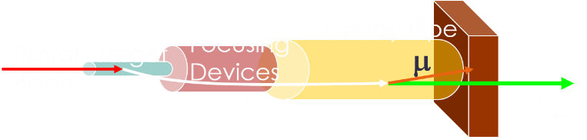
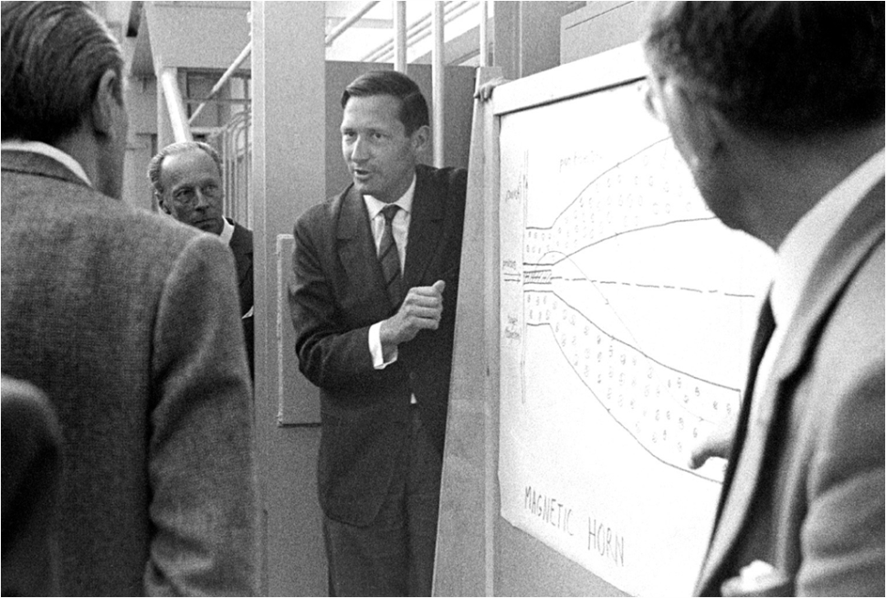

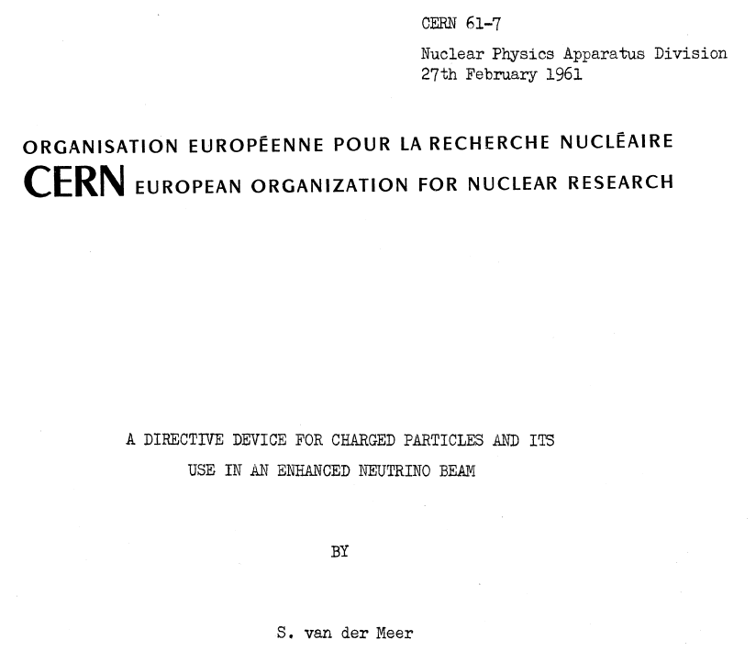
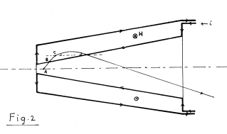

Focusing device: Horn
Current
π⁺
B
p beam
π⁺
Aluminum
B
半径 ｒ
磁場強さ B
Simon van der Meer
(1925~2011)
Pure νμ beam (≳99%)
νe (≲1%) from π→μ→e chain and K decay(Ke3)
${ν_{μ}}/{{\overline{ν}}_{μ}}$ can be switched by flipping polarity of Horns
1961

Slide 7
Accelerator neutrino experiments
l⁻(l⁺)
μ⁺⁽⁻⁾
ν_{l}(ν_{l})
p
π⁺⁽⁻⁾
ν_{l}(ν_{l})
ν_{μ}(ν_{μ})
Propagation
W⁺⁽⁻⁾/Z⁰
Production
N
Nucleus
q
Oscillation experiments
  Flavor contents after propagation → mass & mixing in lepton sector
  Measure ν_{μ}:disappearance, look for ν_{l≠μ}: Appearance
Non-oscillation experiments/measurements
  Discovery of νμ/ντ
  Precision electroweak measurements (sinθ_{W} etc)
  ν_{μ}+Nucleus interactions
  Nucleon structure with weak bosons as probes (DIS)
Detection

Slide 8
3 flavor mixing of neutrinos
Flavor eigenstates
Mass eigenstates
m₁
ν_{e}
ν_{μ}
m₂
ν_{τ}
m₃
Pontecorvo-Maki-Nakagawa-Sakata Matrix (CKM matrix in lepton sector)
Atm/Acc
Acc/Reactor
Sol/Reactor
6 independent parameters govern oscillation
θ₁₂, θ₂₃, θ₁₃, δ
Δm₁₂², Δm₂₃², Δm₁₃²
Δm_{ij}=m_{i}²-m_{j}²
8

Slide 9
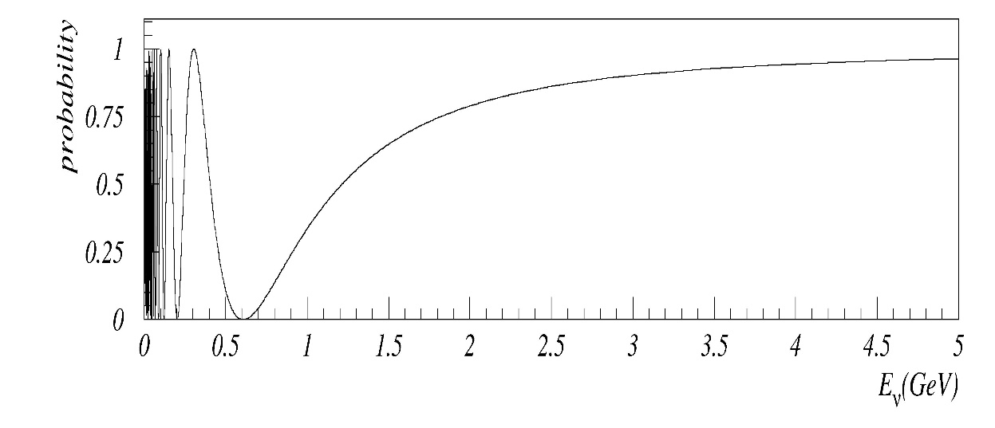
Neutrino oscillation
Oscillation Probability
mass eigenvalues
In 2 flavor approximation
L (km), E (GeV)
Osc. Prob.
Signature:
Decrease of original flavor (appearance of diff flavor)
Spect. Distortion
Osc. Max
1.27Δm₂₃²L/E=π/2
E=0.6GeV @L=250km,Δm²=0.003
1-P(νμ→ντ)
L=250km, Δm₂₃²=3x10⁻³eV²
1
2
E_{ν}(GeV)

Slide 10
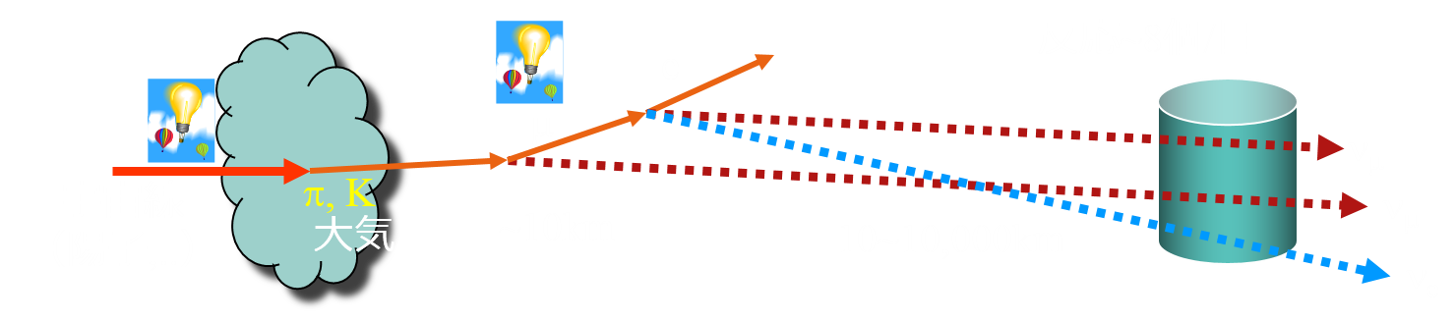
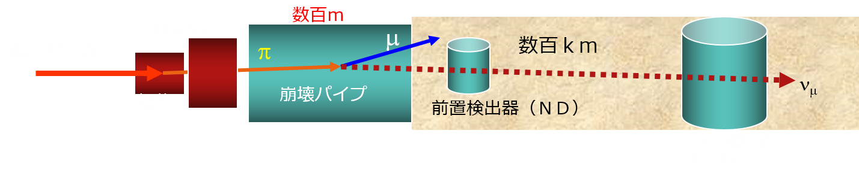
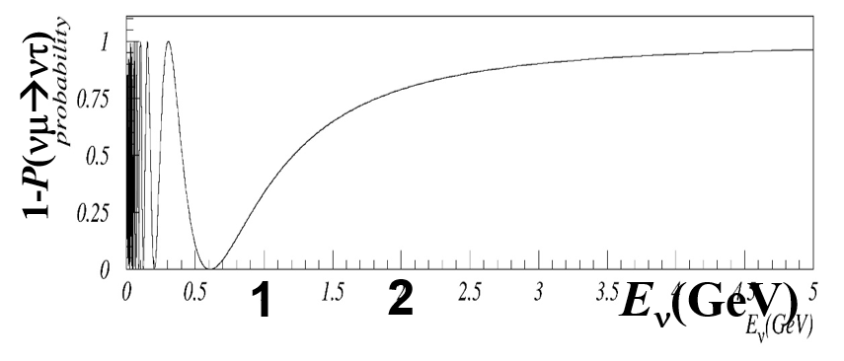
大気 vs 加速器ニュートリノ
O(1~10²)GeV
標的
崩壊領域
ニュートリノ飛行距離
~1GeV
大気ニュートリノ
  高統計 → 変化率＝混合角 精密測定
  広いL(10~10000km), Eν(GeV~100GeV) → 広いΔm² カバー (10⁻⁴~10⁻¹eV²)
加速器ニュートリノ実験(の肝)
  飛行距離Lが厳密にわかる
  ニュートリノの方向がわかるー＞CC反応レプトンpからEνが計算できる
  Eν測定 → Δm² 高精度測定
  ２次粒子測定、前置検出器
  ビームパワーとともに高統計化

Slide 11
Eν reconstruction
Assume CC Quasi Elastic (QE) reaction
ν_{μ} + n → l + p
l (μ, e)
(E_{l} , p_{l})
ν
π
p
SK MC
Inelastic BG
σ~80MeV
ccQE
cc-inelastic
ccQE
beam energy
Eν(reconstruct) – Eν (True) (MeV)

Slide 12
Recent & Future accelerator neutrino experiments
Now
CERN-SPS(400GeV) >1eV ντ osc search
FNAL Tevatron(800GeV)
First gen LBL (confirmation of Atm-ν osc)
MINOS+
2nd gen superbeam expr.
(for sub-leading effects)
Evidence of app @~1eV² Sterile?
3rd gen for CPV & beyond

Slide 13
K2K Proposal in 1995
Spokesperson:Nishikawa
64 from Japan, US.

Slide 15
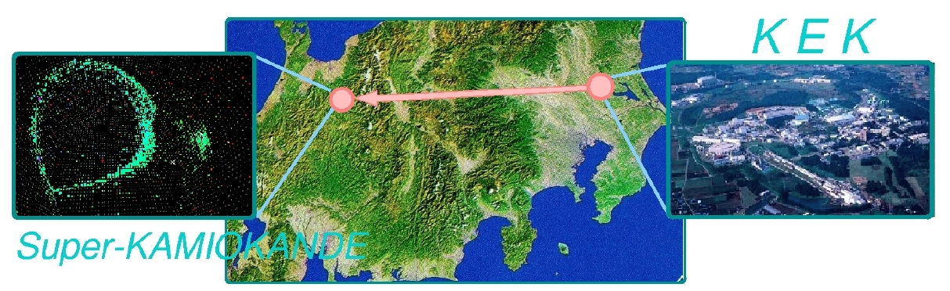
K2K experiment
First long baseline (250km) neutrino experiment.
ν_{μ} disappearance and ν_{e} appearance
250km
Pure ν_{μ} beam (99%)
w/ <Eν>~1.3GeV
12GeV PS
ν_{μ} beam
Beam monitor
Near detector
50 kton Water
Cherenkov detector
Experiment started in April, 1999
Terminated in November, 2004

Slide 16
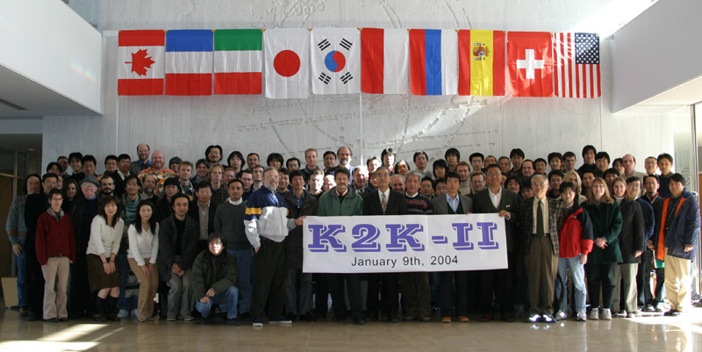
K2K Collaboration (final form)
JAPAN: High Energy Accelerator Research Organization (KEK) / Institute for Cosmic Ray Research (ICRR), Univ. of Tokyo / Kobe University / Kyoto University / Niigata University / Okayama University / Tokyo University of Science / Tohoku University
KOREA: Chonnam National University / Dongshin University / Korea University / Seoul National University
U.S.A.: Boston University / University of California, Irvine / University of Hawaii, Manoa / Massachusetts Institute of Technology / State University of New York at Stony Brook / University of Washington at Seattle
POLAND: Warsaw University / Solton Institute
Since 2002
JAPAN: Hiroshima University / Osaka University U.S.A.: Duke University CANADA: TRIUMF / University of British Columbia
ITALY: Rome FRANCE: Saclay SPAIN: Barcelona / Valencia SWITZERLAND: Geneva RUSSIA: INR-Moscow

Slide 17
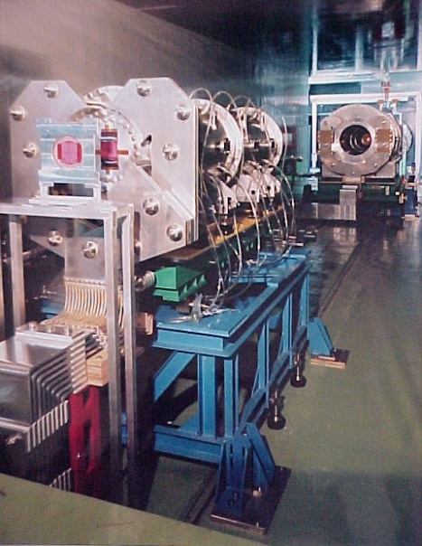
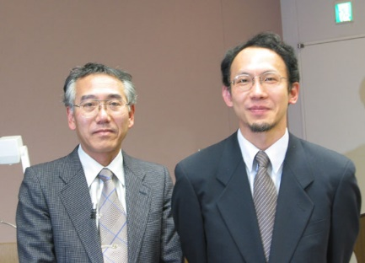
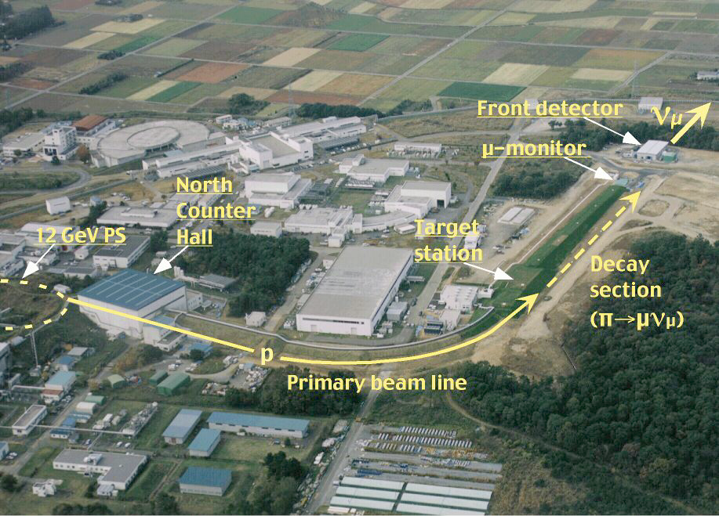
K2K Neutrino Beam Line
January 30th 1999: Start of Beam line Operation
March 3rd 1999: Start of Magnetic Horn Operation
Y. Yamanoi –KEK February 4, 2003

Slide 18
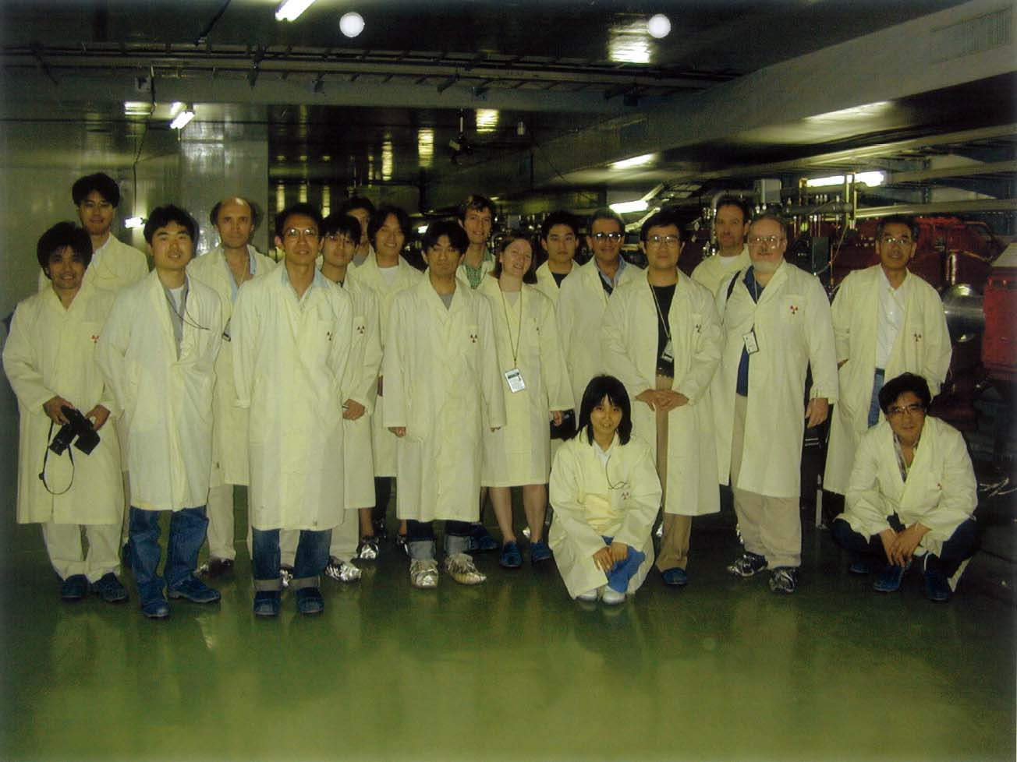
K2K Beam related team w/ “advisors” from abroad
Photo @ NBI1999
from CERN-CNGS
  Konrad Elsener
  Valeri Falaleev
from FNAL-NuMI
  Gorge Morfin
  James Hylen

Slide 19
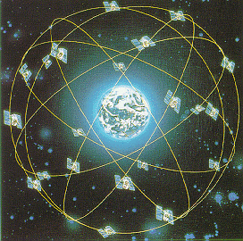
ビームの方向
照準精度要求
１ｍrad(０．６度)
ニュートリノビームの広がり
KEK
２５０ｋｍ
数ｋｍ
Super-K
GPS (Global positioning system)によるビームラインの測量
１０μradの精度
土木工事0.1mradの精度

Slide 20
加速器ニュートリノの識別
KEKから １日 ＜１個
大気ニュートリノ １日 約１０個
到着時間で区別する
<1000万分の１秒の精度
J-PARC
~1000分の1秒
SK
パルスビーム
~３秒に一回、5us幅

Slide 21
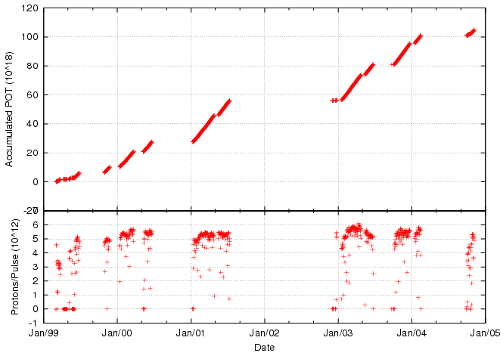
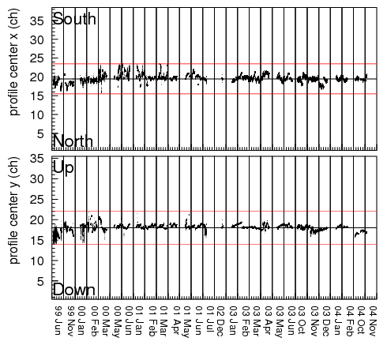
Beam
POT delivered
K2K-I : 0.561x10²⁰ POT
K2K-II: 0.488x10²⁰ POT
100
K2K-I
K2K-II
Delivered POT(x10¹⁸)
Total POT delivered
Jun.1999 – Nov.2004
1.049x10²⁰ POT
Used for analysis
0.922x10²⁰ POT
Date
±1mrad
Muon direction
±1mrad
Notes:
This is delivered protons on target measured by CT as a function of time.
After the previous collaboration meeting in January 2004, we have accumulated about 5 time 10^18 POT.
In total, we have 101 x 10^18 including both K2K-I and K2K-II.

Slide 22
Observation and Expectation at SK
Fully Contained
Evis>30MeV
Fid. Vol (2m cut)
0.2<Tdiff<1.3μs
112 events
-1
1
T_{diff}(μs)
 | N_{sk}^{obs} | N_{sk}^{pred}
All | 112 | 155.9
1 ring | 67 | 99.0
μ-like | 58 | 90.8
e-like | 9 | 8.2
multi-ring | 45 | 56.8
2.8σ effect
to no osc.
Deficit
3.1σ
Reconstructed Eν (GeV)
(assuming CCQE)
Dominant error
Sys. err on # of evts
Far/Near
+7.9evt
- 7.7evt
Spectrum syst. (1 ring μ)
(depend on the energy bin)
Ring count ~3~5%
Fiducial volume 2%
Particle Id <1%
Energy scale ~2%
155.9
+11.5(7.4%)
- 10.2(6.5%)
Norm.
+7.5evt
- 7.6evt
Notes:
This is for the entire period including both K2K-I and K2K-II.
Again, muon directions was stable within 1mrad.

Slide 23
Allowed parameter region (#evts/spect combined)
4.2σ
Confirmation of the oscillation consistent with the atmospheric neutrino oscillation
Best fit value
(all region)
sin²2θ = 1.19 ± 0.23
Δm² = (2.55 ± 0.40)x10⁻³eV²
(in physical region)
sin²2θ = 1.0
Δm² = (2.76 ± 0.36)x10⁻³eV²
1.88×10⁻³ ≤ Δm² ≤ 3.48×10⁻³ eV² (90%CL) @ sin²2θ=1

Slide 24
Recent & Future accelerator neutrino experiments
Now
CERN-SPS(400GeV) >1eV ντ osc search
FNAL Tevatron(800GeV)
First gen LBL (confirmation of Atm-ν osc)
MINOS+
2nd gen superbeam expr.
(for sub-leading effects)
Evidence of app @~1eV² Sterile?
3rd gen for CPV & beyond

Slide 25
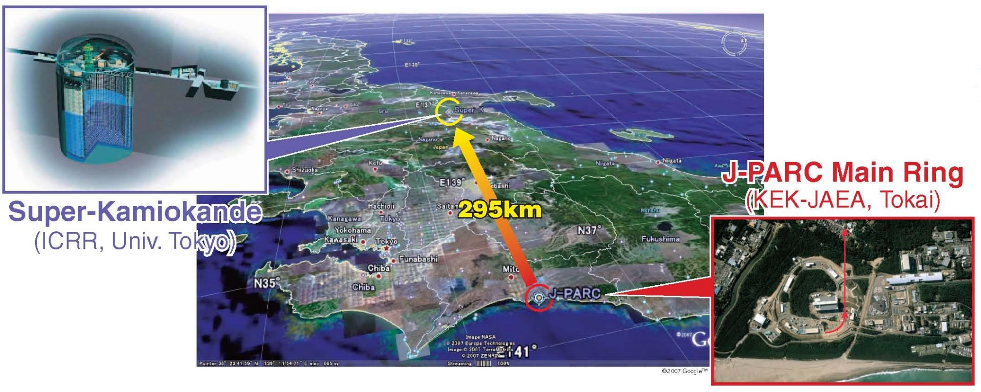
T2K (Tokai to Kamioka) experiment
2010~ (Running)
High intensity ν_{μ} beam from J-PARC MR to Super-Kamiokande
Evidence → Observation of ν_{μ} → ν_{e} (2011-2013)
Updated goals
  Precise measurement of ν_{e} appearance
  Precise meas. of ν_{μ} disappearance
  ➔ Measure CPV phase, contribution to mass hier. determ.

Slide 26
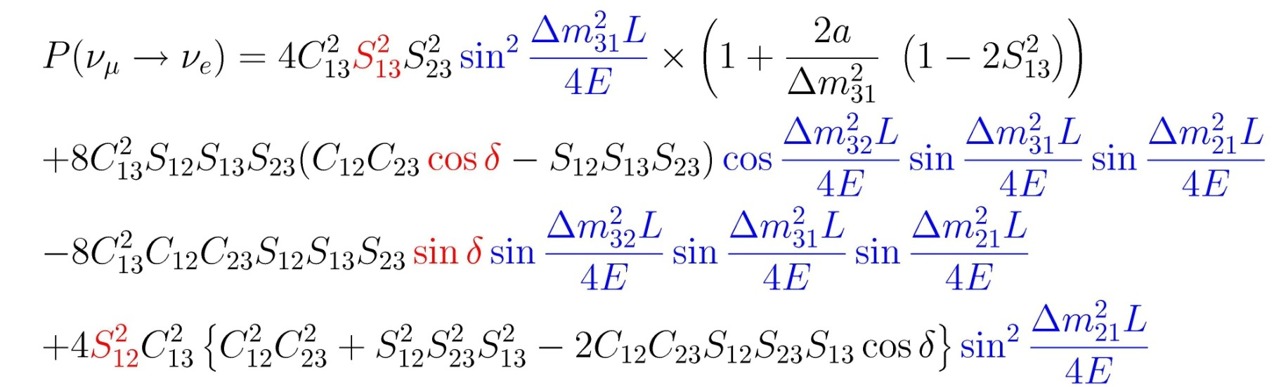
Why ν_{μ}→ν_{e} appearance? θ₁₃ and CPV
CPV
Sol term
CPV effect
Unknown!
(sinθ₁₂~0.5, sinθ₂₃~0.7, sinθ₁₃<0.2)
CPV effect only in appearance mode
Leading term is small
The size of θ₁₃ decides future direction!
26

Slide 27
1998年９月nue appearance の重要性
最初に指摘

Slide 28


Slide 29
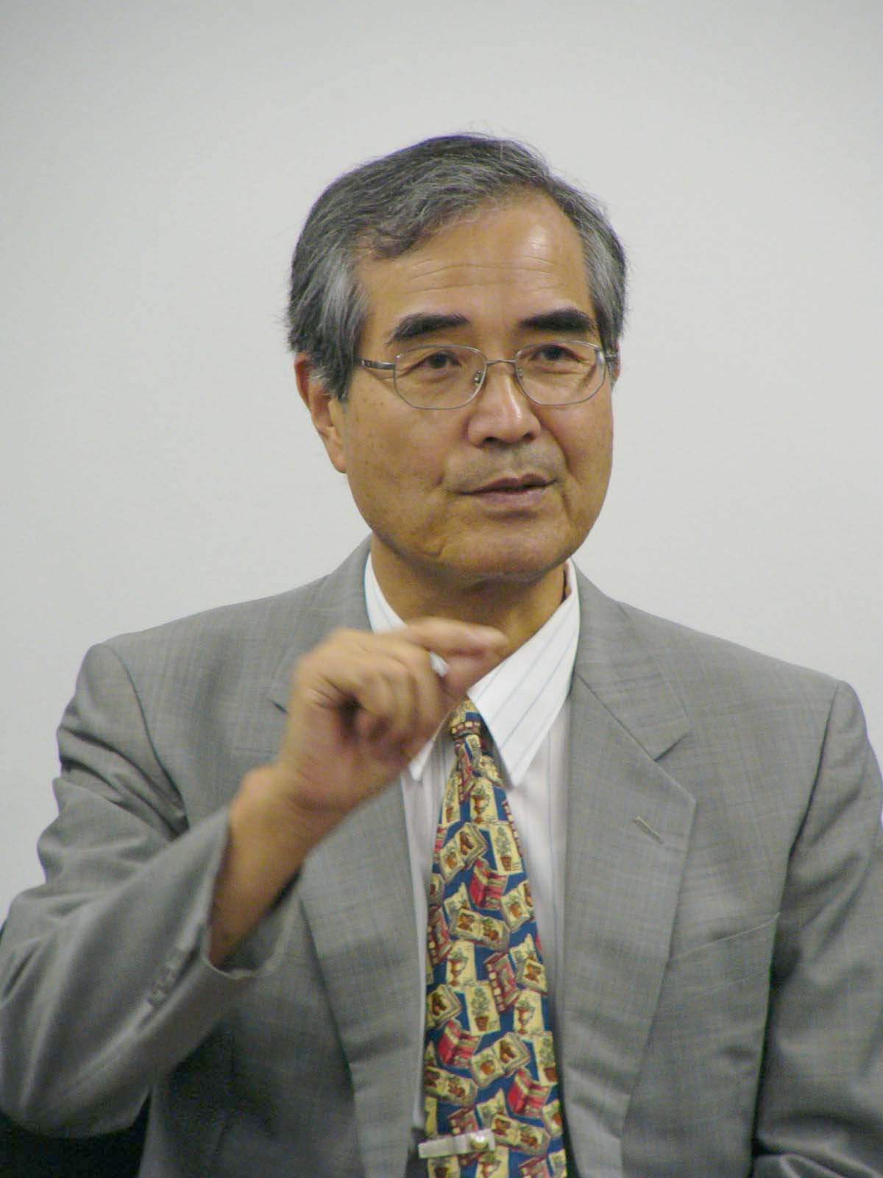
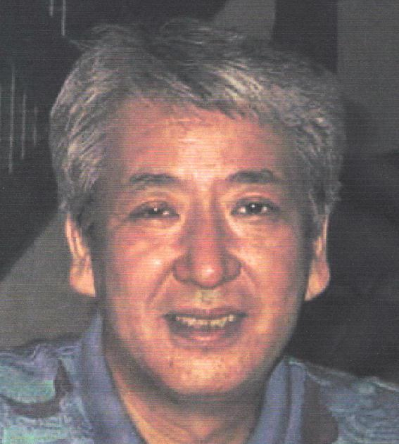
Milestones
Y.Totsuka (1942~2008)
1999: Nishikawa&Totsuka proposed to measure ν_{e} appearance as a next critical step toward CP measurement
2000: Letter of Intent
April 2004:
  Officially approved by Japanese Government and 5yr Construction started
  T2K international collaboration officially formed
  Spokesperson: K.Nishikawa
March 2009: Construction completed as scheduled
April 23, 2009: First neutrino beam production and commissioning started
January 2010: Data accumulation for oscillation search started!
Feb. 24, 2010: First T2K Event in Super-Kamiokande!
K.Nishikawa

Slide 30











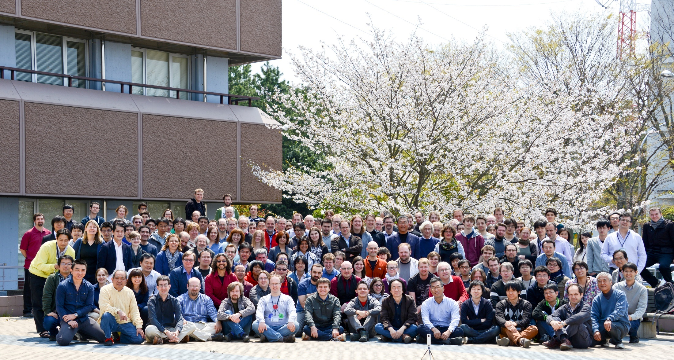
The T2K Collaboration
(~500 members, 60 institutions, 11 countries)
Canada
TRIUMF
U. Alberta
U. B. Columbia
U. Regina
U. Toronto
U. Victoria
U. Winnipeg
York U.
France
CEA Saclay
IPN Lyon
LLR E. Poly.
LPNHE Paris
Germany
U. Aachen
Italy
INFN, U. Bari
INFN, U. Napoli
INFN, U. Padova
INFN, U. Roma
Japan
ICRR Kamioka
ICRR RCCN
Kavli IPMU
KEK
Kobe U.
Kyoto U.
Miyagi U. Education
Okayama U.
Osaka City U.
Tokyo Metro. U.
U. Tokyo
Poland
IFJPAN, Cracow
NCBJ, Warsaw
U. Silesia, Katowice
U. Warsaw
Warsaw U.T.
U. Wroklaw
Russia
INR
Spain
IFAE, Barcelona
IFIC, Valencia
Switzerland
U. Bern
U. Geneva
ETH Zurich
United Kingdom
Imperial C. London
Lancaster U.
U. Liverpool
Oxford U.
Queen Mary U. L.
U. Sheffield
STFC/Daresbury
STFC/RAL
U. Warwick
USA
Boston U.
Colorado S. U.
Duke U.
Louisiana S. U.
Michigan State U.
Stony Brook U.
U. C. Irvine
U. Colorado
U. Pittsburgh
U. Rochester
U. Washington

Slide 31
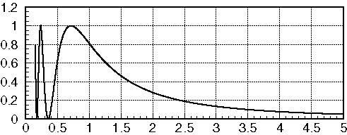
Off-axis (OA) beam
High intensity narrow band beam
First Application
(ref.: BNL-E889 Proposal)
(ref.: BNL-E889 Proposal)
Far Det.
振動確率＠
Δm²=3x10⁻³eV²
Target
Horns
Decay Pipe
θ
Decay Kinematics
OA0°
ν_{μ} flux
OA2°
E_{ν}(GeV)
OA2.5°
1
OA3°
1/γ_{π}~θ
E_{π}(GeV)
Increase statistics @ osc. max.
Decrease background from HE tail

Slide 32
BNL-E889 Proposal
Konaka-san introduced to T2K

Slide 33
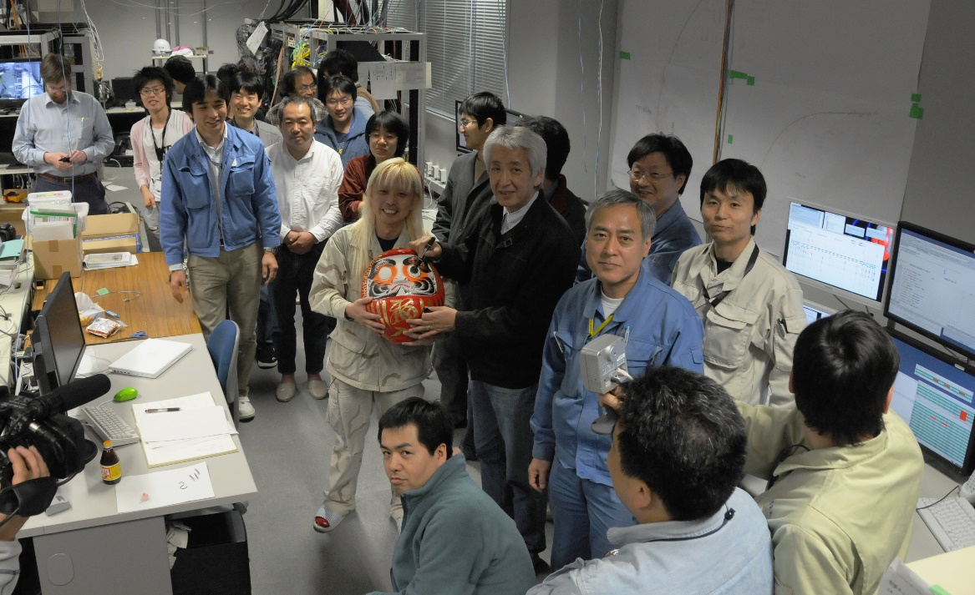
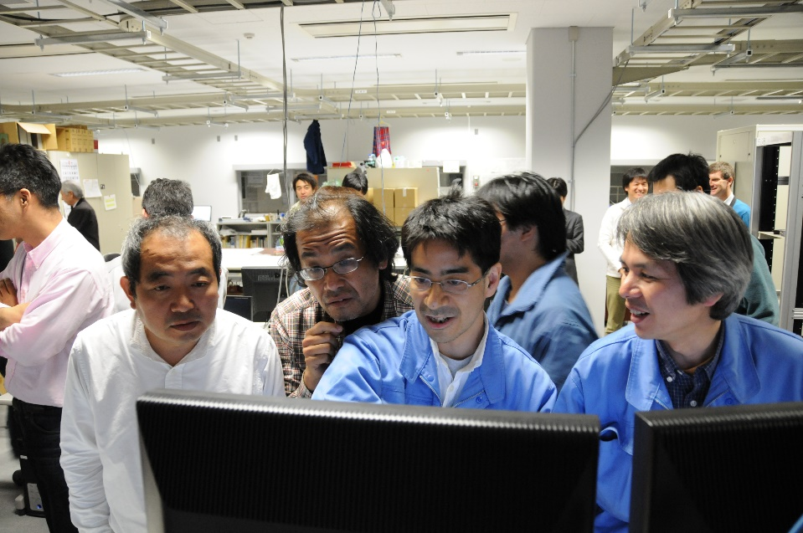
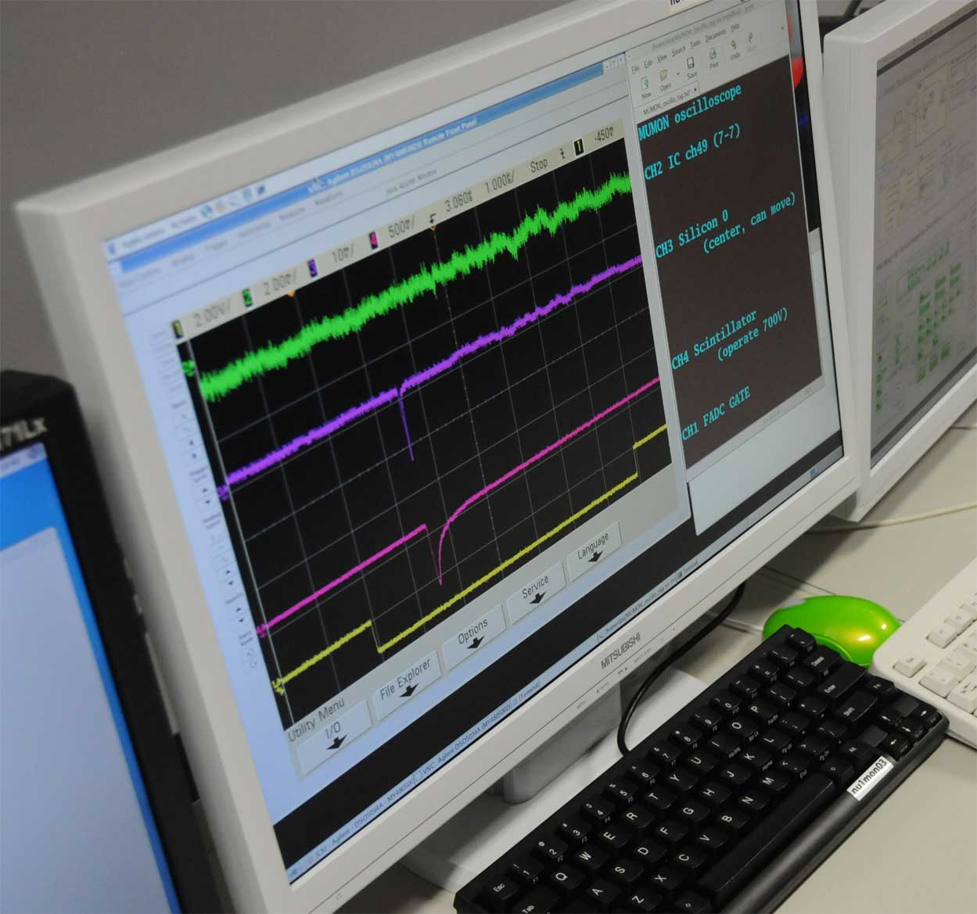
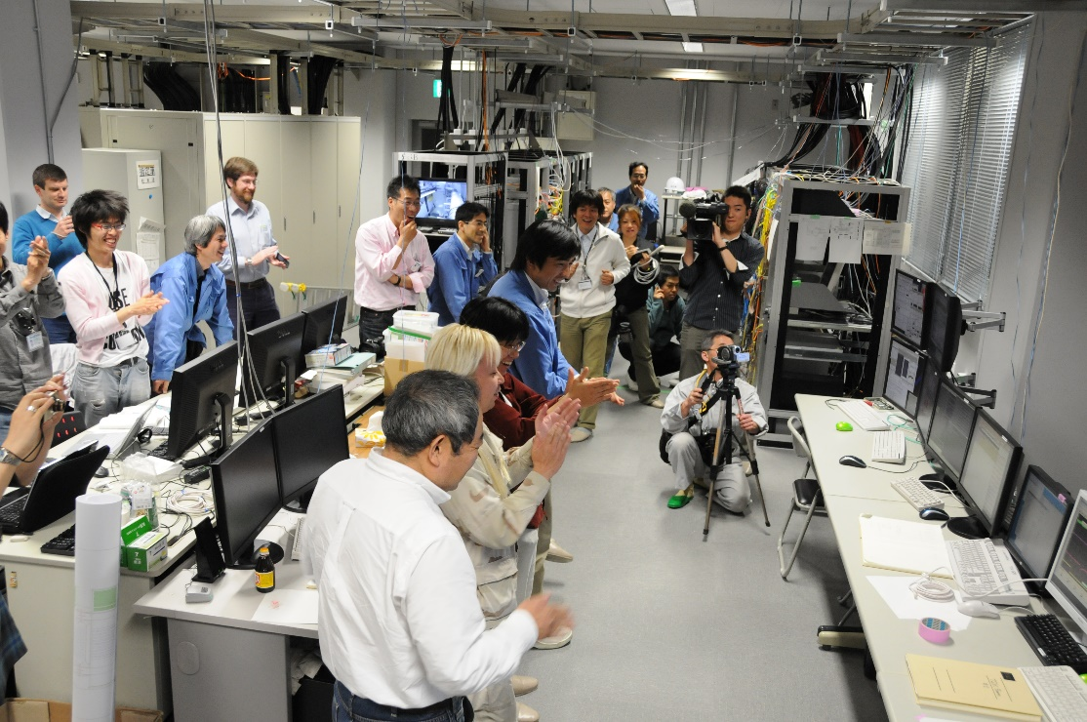
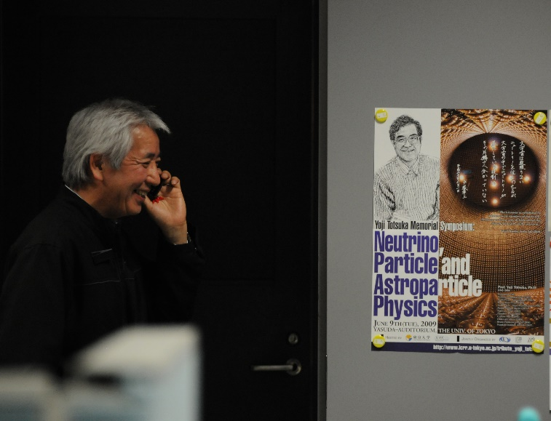
Very first shot
2009.4.23/19:09

Slide 34
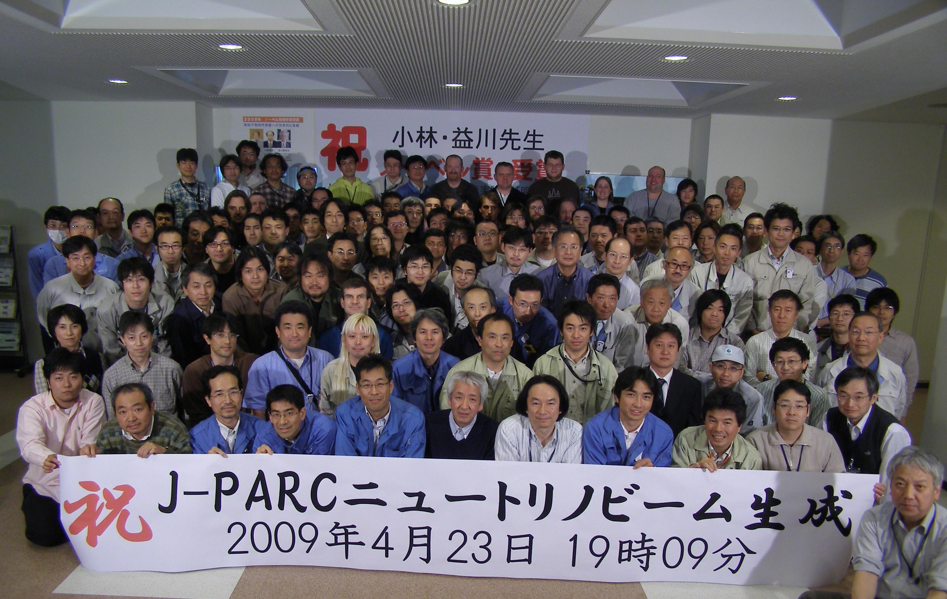
J-PARC Neutrino Facility Start Operation
Notes:
34

Slide 35
T2K delivered POT
Started from Jan 2010
~390kW stable operation achieved!
Nu: 7.1e20POT
Anti-nu: 4.7e20POT
From Jan2010-18Feb2016

Slide 36
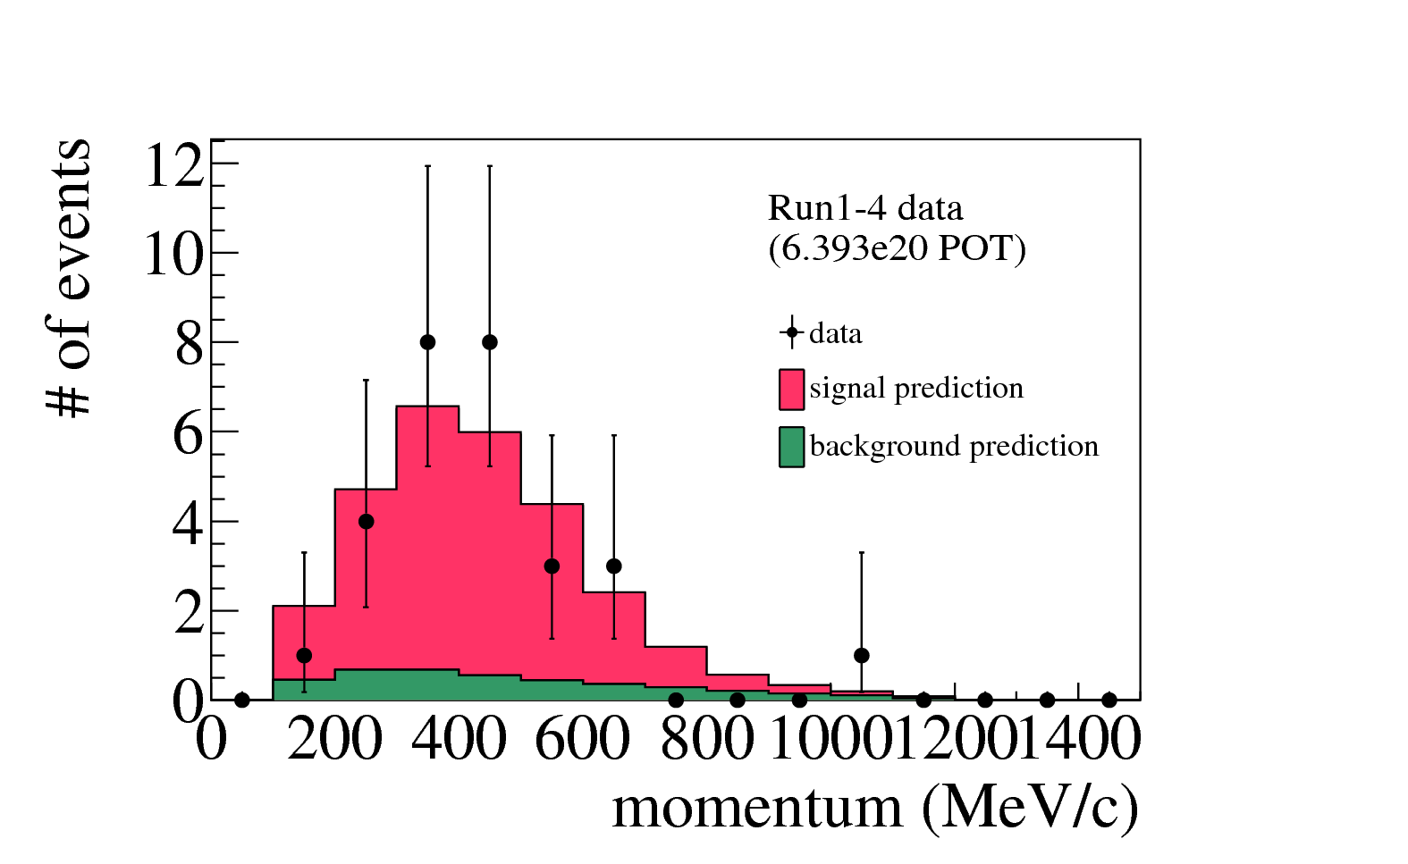
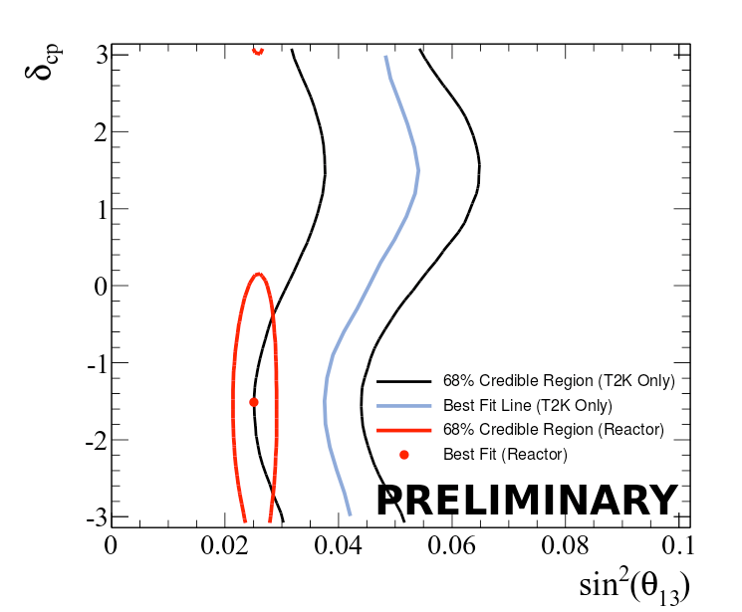
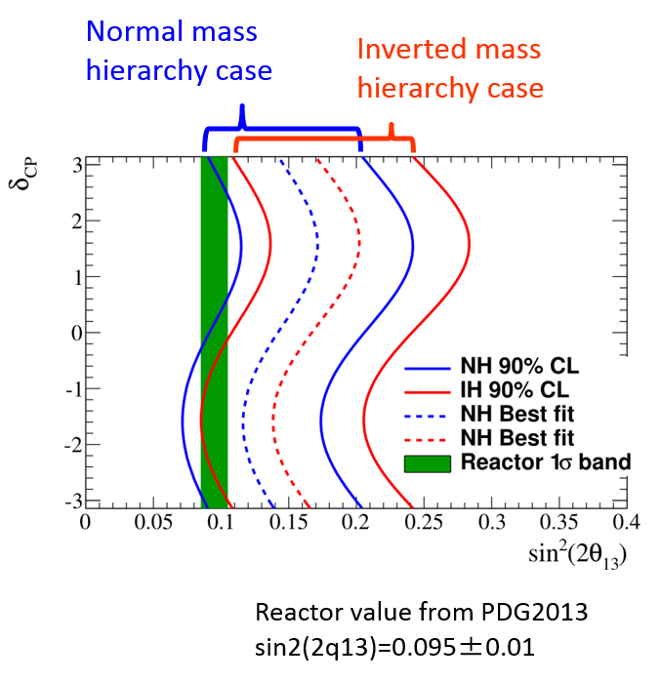
T2K first achievement ν_{e} appearance (2011-2013)
28 events observed
4.92±0.55 bkgs
7.3σ
THE FIRST EVER CONSTRAINT ON CP PHASE!!!!!

Slide 37
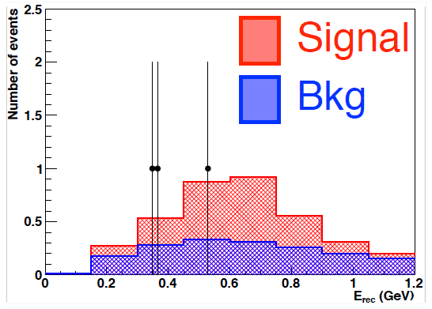
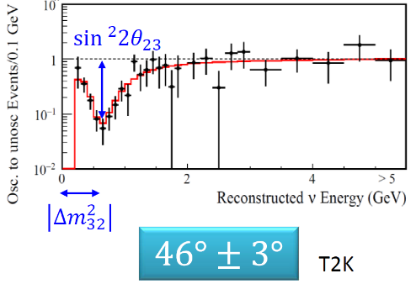



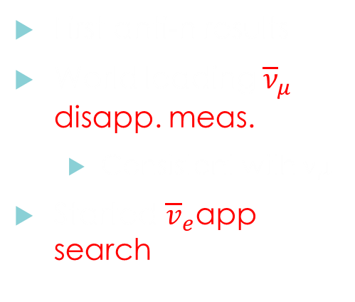
T2K latest results
${\overline{ν}}_{μ}$ disapp. meas.
First anti-n results
World leading ${\overline{ν}}_{μ}$ disapp. meas.
  Consistent with νμ
Started ${\overline{v}}_{e}$app search
$ν_{μ}$ disapp. meas.
First ${\overline{v}}_{e}$app search
3 cand.

Slide 38
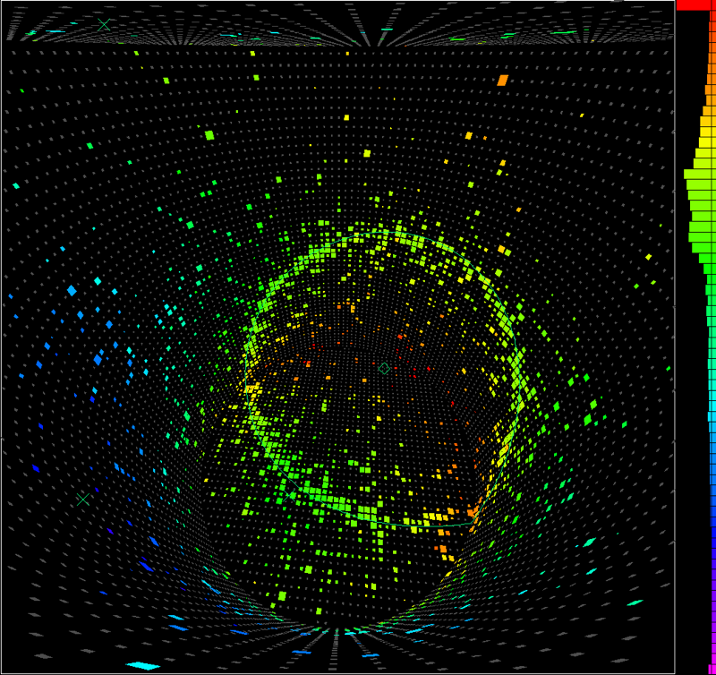
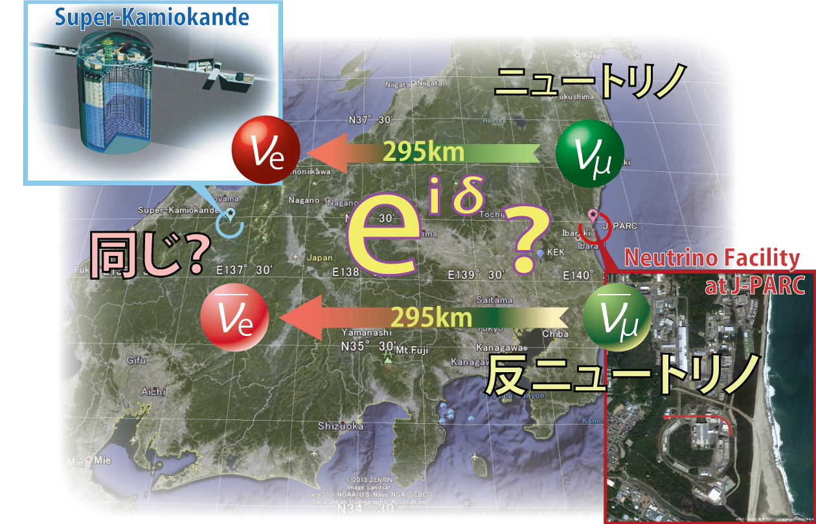
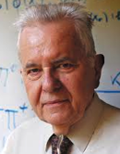
Next goal of T2K
Neutrino and anti-neutrino behave same?
Search for CP Violation beyond CKM
Origin of Matter

Slide 39
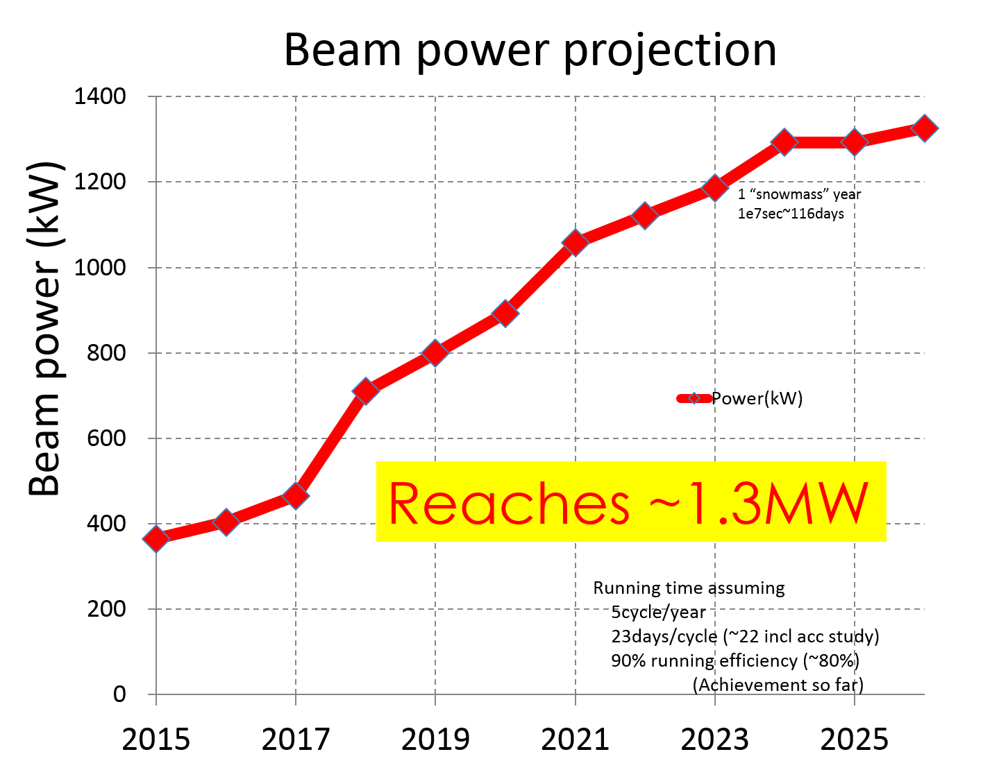
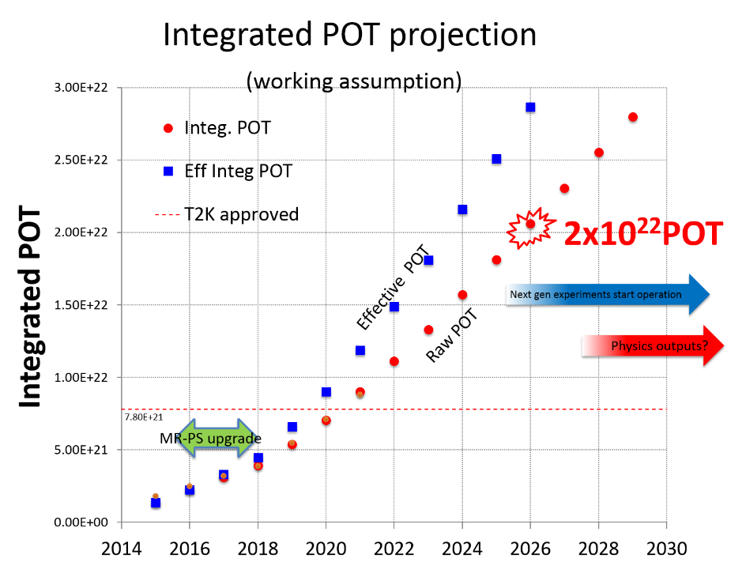
T2K-2 (EoI submitted to PAC)
Originally approved T2K POT: 7.8e21
Plan to propose T2K extention
  J-PARC MR upgrade → possibility upto ~1.3MW operation
  ~2e22pot by around 2026 before HK/DUNE start operating
  Another ~50% increase of effective statistics by
    Horn current 250kA → 320kA
    analysis improvements
Max CPV > 3σ!

Slide 40
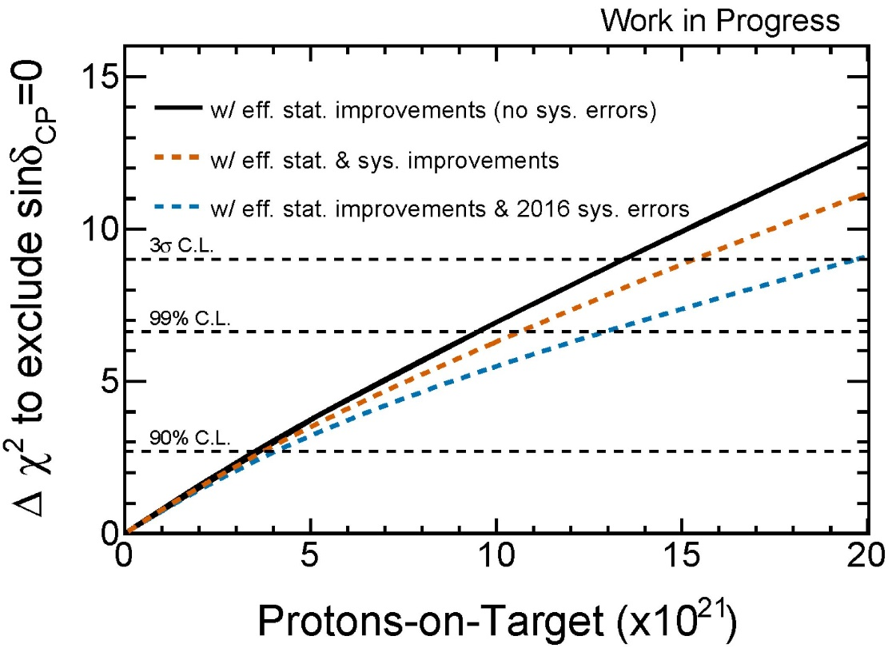
T2K-II (T2K extention)
Aim to reach ~1.3MW and accumulate ~2e22POT x ~1.5(ana. imp. + 320kA horn)
> 3 sigma CPV sensitivity
EoI submitted

Slide 41
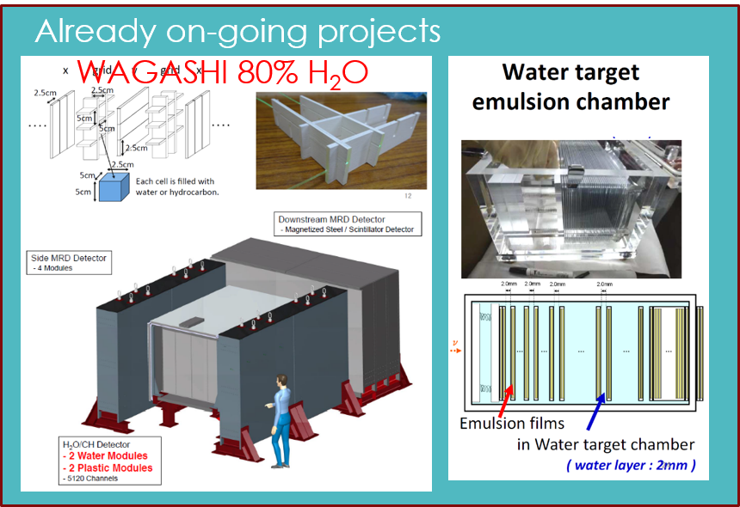
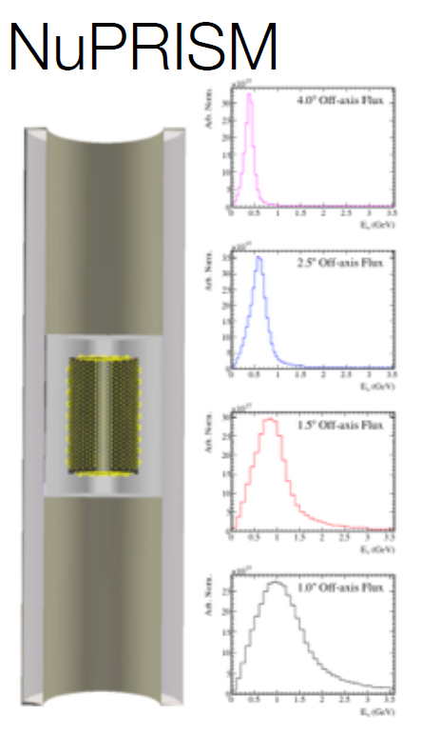
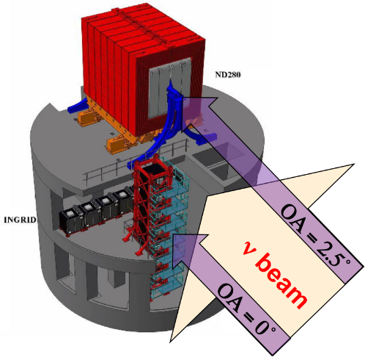



Near detector ideas for higher precision
Ideas of new detectors
Add/upgrade present near detectors

Slide 42
Recent & Future accelerator neutrino experiments
Now
CERN-SPS(400GeV) >1eV ντ osc search
FNAL Tevatron(800GeV)
名古屋、愛知教育
東邦、神戸、宇都宮
中心的貢献
First gen LBL (confirmation of Atm-ν osc)
MINOS+
Evidence of app @~1eV² Sterile?

Slide 43


First observation of ντ (DONUT)
名古屋、愛知教育大学、神戸
First ν_{τ} observation!
4 events over 0.34 BG observed

Slide 44




OPERA (2008-2012)
The 1st candidate: τ→1h
ベルギー、クロアチア、フランス、ドイツ、イスラエル、イタリア、韓国、ロシア、スイス、トルコ
第21 回（2016年）論文賞授賞論文
名古屋、愛知教育、東邦、神戸、宇都宮
The 4th candidate: τ→1h
ν_{μ}→ν_{τ} appearance
5σ discovery
Evidence for νμ→ντ appearance in the CNGS neutrino beam with the OPERA experiment, N. Agafonova et al. (OPERA), Phys.Rev. D89 (2014) 051102 (3evts, 3.4σ)
Observation of tau neutrino appearance in the CNGS beam with the OPERA experiment, N. Agafonova et al. (OPERA), PTEP 2014 (2014) 101C01 (4/0.23±0.04, 4.2σ)
Discovery of tau neutrino appearance in the CNGS neutrino beam with the OPERA experiment, N. Agafonova et al. (OPERA), Phys. Rev. Lett. 115 (2015) 121802 (5/0.25±0.05evts, 5.1σ)
2015
The 5th candidate: τ→1h

Slide 45





Sterile neutrino search
@MLF (JSNS²;J-PARC E56)
M. Harada et al, arXiv:1310.1437
Next beam is 40ms later
p timing
JSNS²
confirms or refutes the neutrino oscillation with sterile neutrino(ν_{μ}→ν_{e} )
uses ultra-pure neutrinos from stopping μ⁺
separates signals from BKG by measuring energy distortion
Selecting muon decay
(ε~74%)
Hg
Note: Detector location is under discussion
ν timing
LSND region
brown (90%CL) &
green (99%CL)
JSNS² 90%CL Sensitivity
5 years x MW

Slide 46
Summary
Accelerator-based neutrino experiments have been playing major role in developing understanding of neutrino
Japan has been playing leading role in accelerator neutrino experiments
  World first accelerator-based LBL experiment K2K
  First observation of ν_{μ}→ν_{e} appearance in T2K (2011-2013)
  Discovery of ν_{τ} in DONUT(2001)
  Discovery of ν_{μ}→ν_{τ} appearance in OPERA(2014-2015)
Rich future program with high potential for discovery
  Extension of T2K upto 2e22POTx1.5stat w/ 1.3MW J-PARC → >3σ CPV discovery at max CPV being proposed
  Discovery of CPV upto ~10σ at max. CPV/> 3s for 80% of CP δ and decisive precision measurements with 1.3MW J-PARC & HyperK → Shiozawa-san’s talk
Let’s enjoy together!

Slide 47

謝辞 (as K2K/T2K member)
Nishikawa-san’s slide at Jan/2016 T2K collab. party
故戸塚洋二
東京大学特別栄誉教授
元KEK機構長
元宇宙線研所長
元SK代表
T2KがApproveされたときの檄文

Slide 48
スライドショー

Slide 49




陽子を転送するビームライン
D: 2.6T, Q: 18.6 T/m
超伝導磁石２８台

Slide 50

超伝導磁石チーム

Slide 51

Saclay team
(超伝導磁石インターロックシステム)

Slide 52




陽子ビームモニター
ビーム位置モニター
強度モニター
OTR
(Canada)
ビームプロファイルモニター
5μm^{t} Ti foil strips
3
4
7
6

Slide 53

Canadian colleagues working on proton monitor OTR(last month)
Some of these people have moved from Canada to US, France, Japan

Slide 54



標的

Slide 55

ターゲットと遠隔保守機構
チタンのケースに入ったグラファイト標的
遠隔メンテナンスのためのマジックハンド

Slide 56

KEK&RAL（UK)＆
Company collaboration
On target
２００８・０９・０３

Slide 57

電磁ホーン

Slide 58

守田科学研究奨励賞（2007）
第１回湯浅年子賞(Toshiko-Yuasa Prize)

Slide 59


Slide 60


電磁ホーンのリモートメンテナンス

Slide 61

1st Horn with 320 kA
Haa ?
We cannot hear you !

Slide 62






二次ビームライン
ヘリウム容器
ビームダンプ
ミューオンモニター
3
NBT
6
m
Thick concrete shield
Target station
Decay volume 94m
Beam dump
崩壊領域
崩壊領域とビームダンプ
62

Slide 63




Helium Vessel Construction
TS
Upper box on the Super-Carrier
Upstream DV
Evacuation test(1000m³)
Passed in the 1st try
Installation of the Vessel
Completed on Nov.30’07
Oct.05’07

Slide 64
ターゲットステーション
ヘリウム容器

Slide 65



崩壊領域
Downstream part
パイ中間子
Cooling channels
Most upstream part
Feb. 2005
Middle part (50m-L)
65
65

Slide 66


崩壊領域とビームダンプ
40系統のプレーとコイルで水冷
2次ラインで一体のヘリウム容器(1500m³）
グラファイト＋水冷配管鋳込アルミ
幅3.1m×奥行3.2m×高さ5.3m
総重量75t

Slide 67



Slide 68

ミューオンモニター

Slide 69



ニュートリノモニター
INGRID

Slide 70


Slide 71


